Slide 1
Top 10 Länder nach Anzahl neuer Fälle in der Kalenderwoche 52/2020
84.532.119 Fälle
1.845.591 Todesfälle (2,2%)
Land | Fälle kumulativ | Neue Fälle in den letzten 7T | Veränderung % (7T) | 7d-Inzidenz/ 100.000 Ew | R (7T) | CFR % | Trend
Vereinigte Staaten | 20.640.214 | 1.488.563 | 13,91 | 449,71 | 1,14 | 1,7 | ▲
Großbritannien | 2.654.779 | 325.049 | 12,25 | 487,72 | 1,12 | 2,83 | ▲
Brasilien | 7.733.746 | 249.461 | 13,05 | 117,36 | 1,13 | 2,53 | ▲
Russische Föderation | 3.260.138 | 182.103 | -42,26 | 124,78 | 0,58 | 1,81 | ▼
Indien | 10.340.469 | 132.598 | -12,94 | 9,61 | 0,87 | 1,45 | ▼
Deutschland | 1.775.513 | 123.679 | -12,4 | 148,98 | 0,88 | 1,95 | ▼
Italien | 2.155.446 | 107.750 | 14,01 | 178,51 | 1,14 | 3,49 | ▲
Frankreich | 2.655.728 | 93.082 | 4,24 | 138,9 | 1,04 | 2,45 | ▲
Südafrika | 1.100.748 | 88.877 | -1,19 | 149,85 | 0,99 | 2,69 | ▼
Türkei | 1.417.697 | 84.457 | -41,06 | 102,99 | 0,59 | 1,5 | ▼
Quelle: ECDC, Stand: 04.01.2021
Notes:
Quelle: ECDC, Stand: 2021-01-04 10:00
Seit dem 31.12.2019 haben 213 Länder und Gebiete (+4.205.212) Fälle, davon (+74.321) Todesfälle gemeldet. Fall-Verstorbenen-Anteil: 2,18%

Slide 2
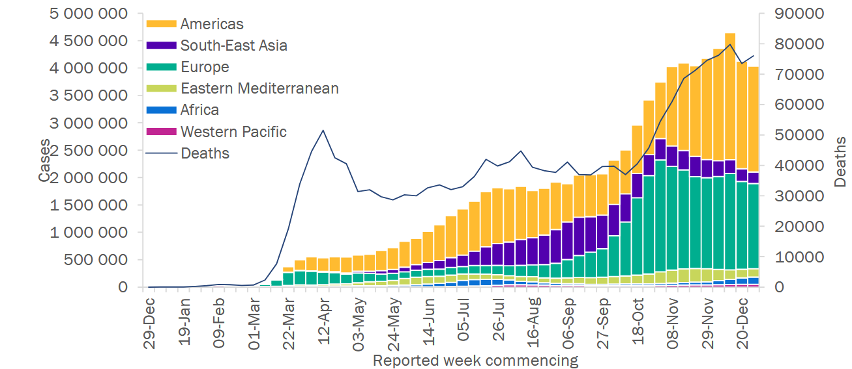
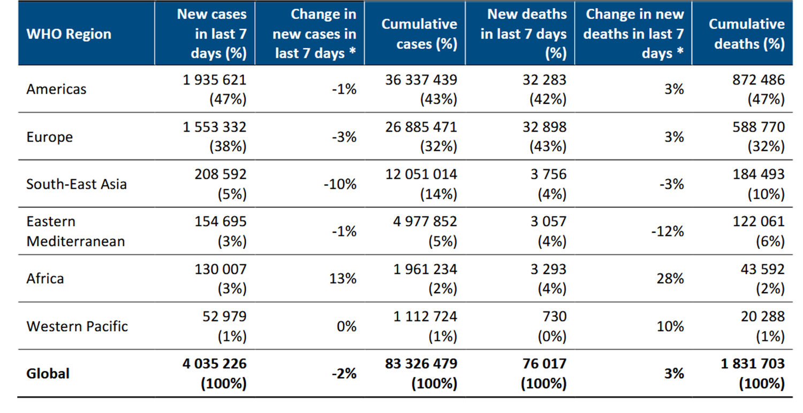
WHO Epidemiological update 03.01.2021
.
Notes:
In der dritten Woche in Folge wurden weltweit mehr als 4 Millionen neue Fälle gemeldet, aber: leichter Rückgang (-2%) im Vergleich zur Vorwoche
Zahl der Todesfälle stieg um 3% auf 76.000
Auf die Region Nord- und Südamerika entfielen in der vergangenen Woche 47% aller neuen Fälle und 42% aller neuen Todesfälle weltweit.
In der Region Europa (38 % neuen Fälle, 43 % Todesfälle), war ein leichter Rückgang der neuen Fälle und ein leichter Anstieg der neuen Todesfälle zu verzeichnen.
In den Regionen SEARO und EMRO sind neue Fälle und Todesfälle weiterhin rückläufig.
Region Afrika meldet die 4. Woche in Folge den weltweit größten prozentualen Anstieg der wöchentlich gemeldeten Fallzahlen (Anstieg neue Fälle um 13%, Todesfälle um 28%)
In der Region WPRO bliebt die Anzahl neuen Fälle stabil. Neuen Todesfälle stiegen um 10%.

Slide 3
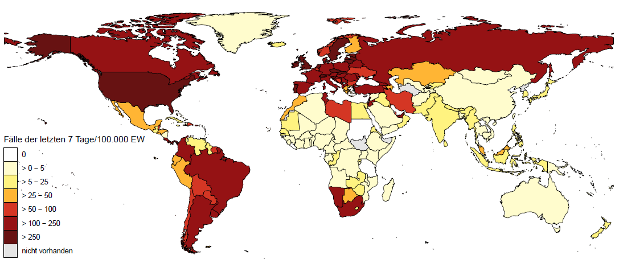
7-Tages-Inzidenz pro 100.000 Einwohner
Europa (nicht EU/EWR/UK/CH)
Land | Inzidenz 7T
Gibraltar | 2077,71
Andorra | 794,2
San Marino | 632,75
Montenegro | 401,97
Monaco | 314,34
Serbien | 219,01
Georgien | 191,02
Jersey | 146,57
Russische Föderation | 124,78
Weißrussland | 120,37
Republik Moldau | 112
Nordmazedonien | 106,88
Türkei | 102,99
Albanien | 100,12
Ukraine | 99,97
Bosnia and Herzegovina | 90,04
Faroes | 77,77
Armenien | 76,67
Kosovo | 64,72
85 Länder/Territorien mit einer 7-Tages-Inzidenz > 50 Fälle / 100.000 Ew.
Afrika
Amerika
Asien
Land | Inzidenz 7T
Südafrika | 149,85
Namibia | 121,96
Eswatini | 108,26
Tunesien | 101,13
Seychellen | 81,35
Libyen | 52,3
Land | Inzidenz 7T
Panama | 464,24
Vereinigte Staaten | 449,71
Puerto Rico | 273,91
Aruba | 225,73
Bonaire, Saint Eustatius, Saba | 221,2
Turks Caicos Islands | 157,55
Kolumbien | 141,53
Kanada | 131,53
Costa Rica | 131,01
Sint Maarten (NL) | 118,93
Brasilien | 117,36
Argentinien | 111,12
Uruguay | 101,25
Curacao | 101,16
Belize | 85,51
Barbados | 84,91
Chile | 84,55
Bolivien | 66,97
Bermuda | 65,84
Surinam | 64,78
Dominikanische Republik | 54,63
Paraguay | 51,86
Land | Inzidenz 7T
Israel | 441,35
Libanon | 264,48
Palästina | 189,75
VAE | 130,39
Bahrain | 102,55
Jordanien | 100,58
Katar | 54,91
Iran | 51,16
Ozeanien
Land | Inzidenz 7T
Französisch Polynesien | 133,85
Quelle: ECDC, Stand: 04.01.2021

Slide 4
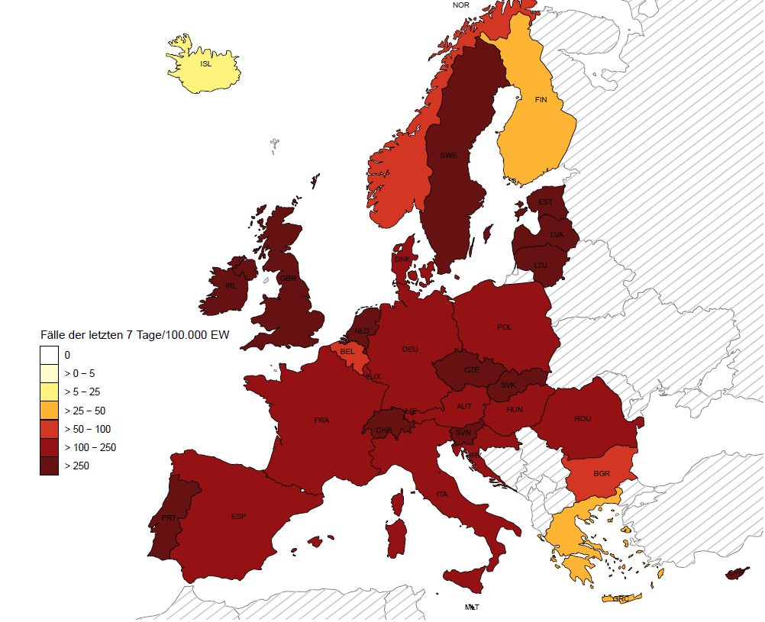
7-Tages-Inzidenz pro 100.000 Einwohner – EU/EWR/UK/CH
Europa (EU/EWR/UK/CH)
Land | Inzidenz 7T
Tschechische Republik | 679,58
Litauen | 559,3
Slowenien | 506,08
Zypern | 492,87
Großbritannien | 487,72
Schweden | 403,02
Slowakei | 367,07
Liechtenstein | 338,74
Irland | 305,72
Portugal | 297,65
Lettland | 294,74
Niederlande | 293,36
Estland | 280,26
Schweiz | 274,02
Dänemark | 221,92
Kroatien | 189,19
Italien | 178,51
Luxemburg | 174,3
Spanien | 169,23
Polen | 163,11
Deutschland | 148,98
Österreich | 148,87
Frankreich | 138,9
Malta | 132,91
Ungarn | 124,65
Rumänien | 113,32
Bulgarien | 76,21
Belgien | 70,14
Norwegen | 68,65
Land | Inzidenz 7T
Griechenland | 38,86
Finnland | 32,29
Island | 7,84
Quelle: ECDC, Stand: 04.01.2021

Slide 5
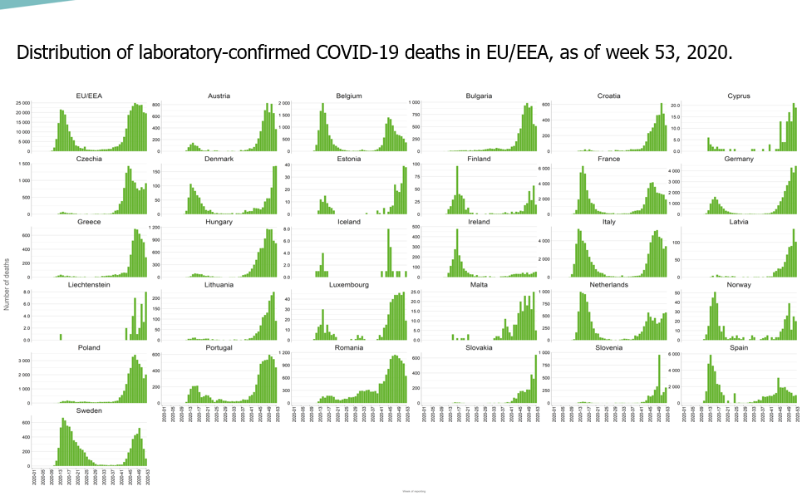
Laborbestätigte COVID-19-Todesfälle – EU/EWR/UK/CH
Quelle: ECDC, Stand: 04.01.2021

Slide 6
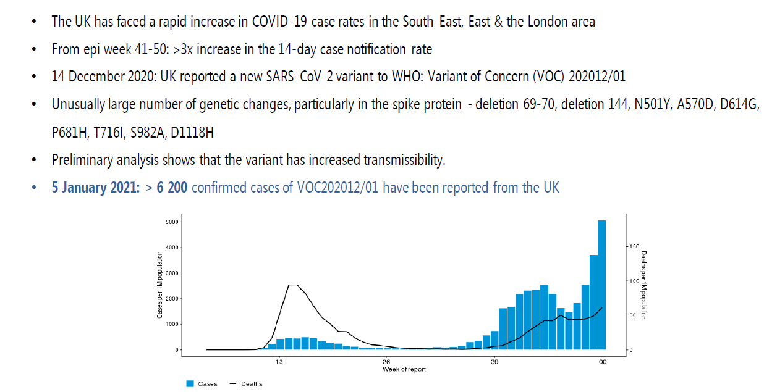
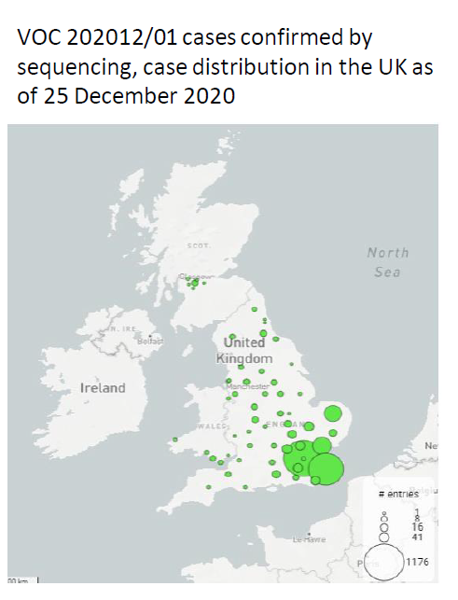
SARS-CoV-2 Varianten: VOC 202012/01 in Großbritanien
Quelle: WHO, Stand: 07.01.2021

Slide 7
SARS-CoV-2 Varianten: VOC 202012/01 außer VK
Quelle: WHO, Stand: 06.01.2021

Slide 8
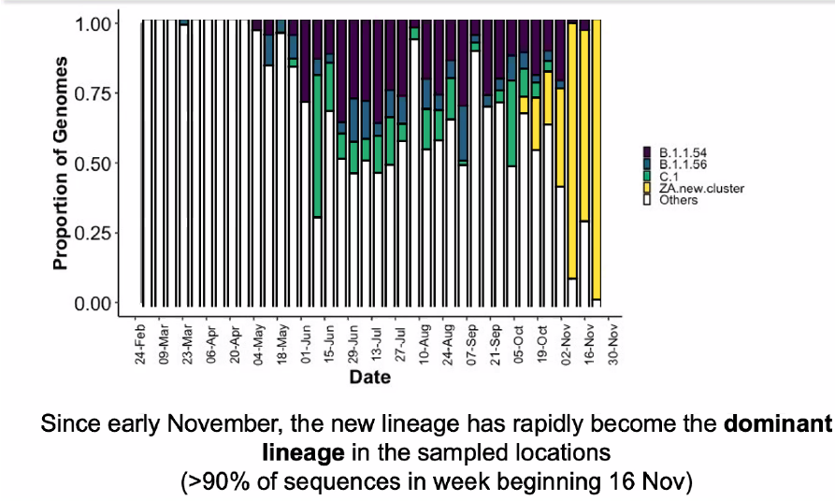
SARS-CoV-2 Varianten: 501Y.V2 in Südafrika
Quelle: WHO, Stand: 06.01.2021
Notes:
Seit Anfang November 2020 hat sich die neue Variante schnell zur dominanten Linie an den beprobten Standorten in Südafrika entwickelt (>90% der Sequenzen in der Woche ab 16.11.2020).
Es gibt Hinweise auf eine schnelle und diffuse Ausbreitung der neuen Variante in den südlichen und südöstlichen Regionen Südafrikas, welche möglicherweise
eine sich schneller ausbreitende zweite Welle in Südafrika antreibt.
Vorläufige Ergebnisse zeigen, dass die neue Variante mit einer höheren Viruslast im Abstrich assoziiert ist, was zu einer höheren Effizienz der Übertragung führen
kann, d.h. leichter übertragbar sind über Aerosole, die beim Atmen und Sprechen entstehen.

Slide 9
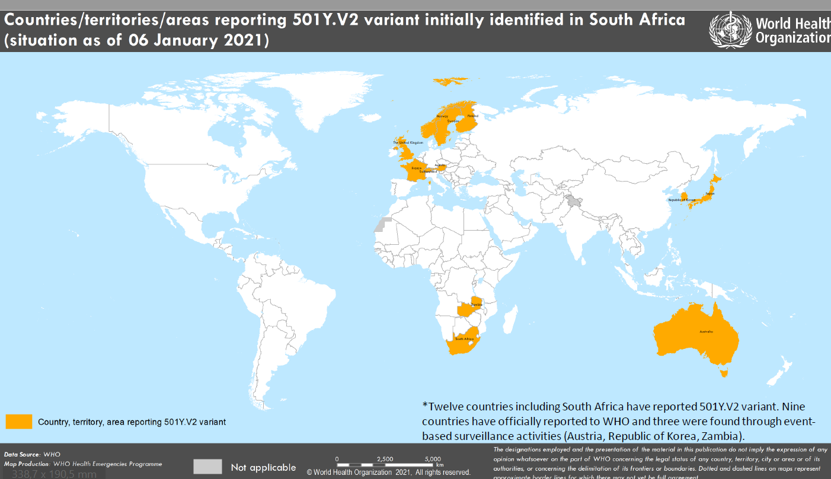
SARS-CoV-2 Varianten: 501Y.V2 außer Südafrika
Quelle: WHO, Stand: 06.01.2021

